Slide 1
La Cesta Verde
Alejandro Leal Castaño Mario Alonso Núñez Jose Eduardo Raimundo Fernando 05/05/2023

Slide 2


Índice de contenidos
La idea
Objetivos y requisitos
Vista general del Frontend
Sección de Acceso
Sección de Catalogo
Sección de Producto
Sección de Perfil
Sección de Negocio
Sección de Cesta
Aplicaciones Multimedia
Obtención automática de valores nutricionales
Implementación de mapas
Generación de códigos QR
Conclusiones

Slide 3
Objetivos y requisitos
Objetivos:
Gestión de usuarios y perfiles
Gestión de productos
Gestión de compraventa
Gestión del catálogo
Requisitos no funcionales:
Escalabilidad
Información gráfica y visual
Seguridad

Slide 4
Vista general del Frontend

Slide 5
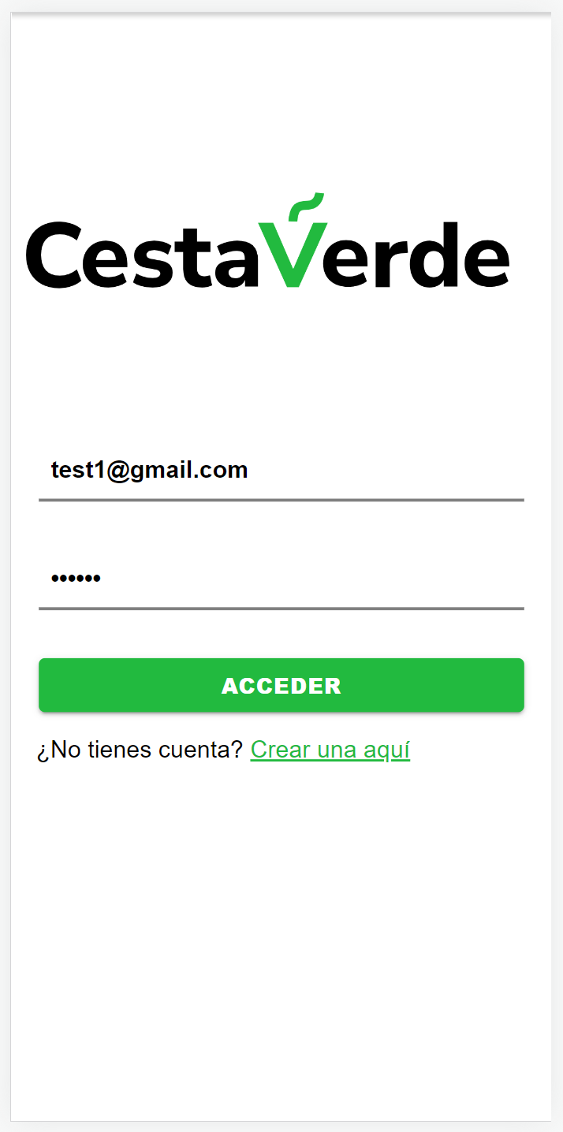
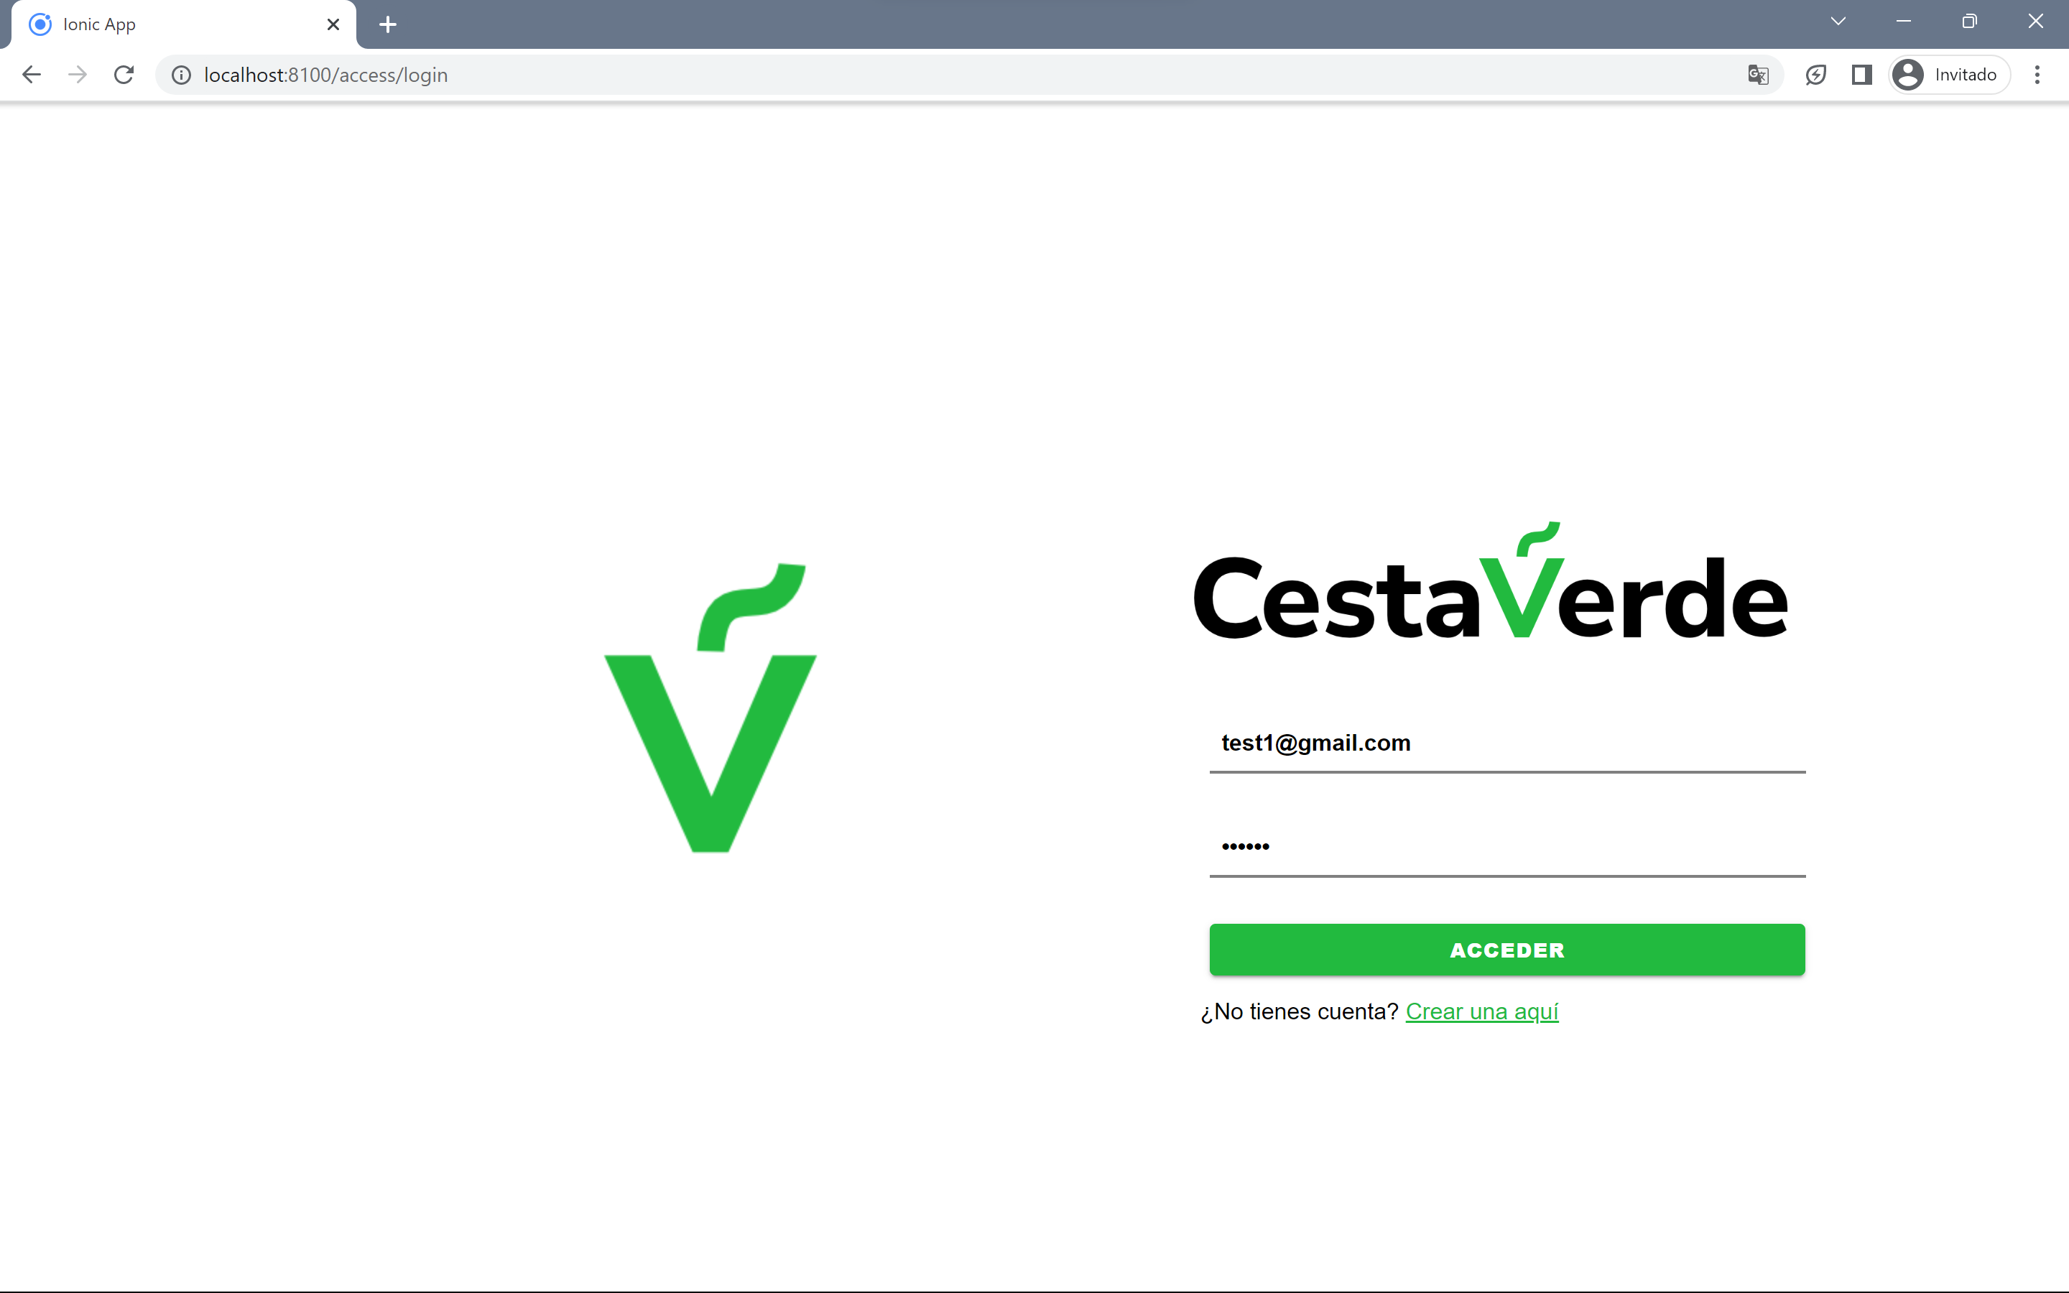
Sección de acceso

Slide 6
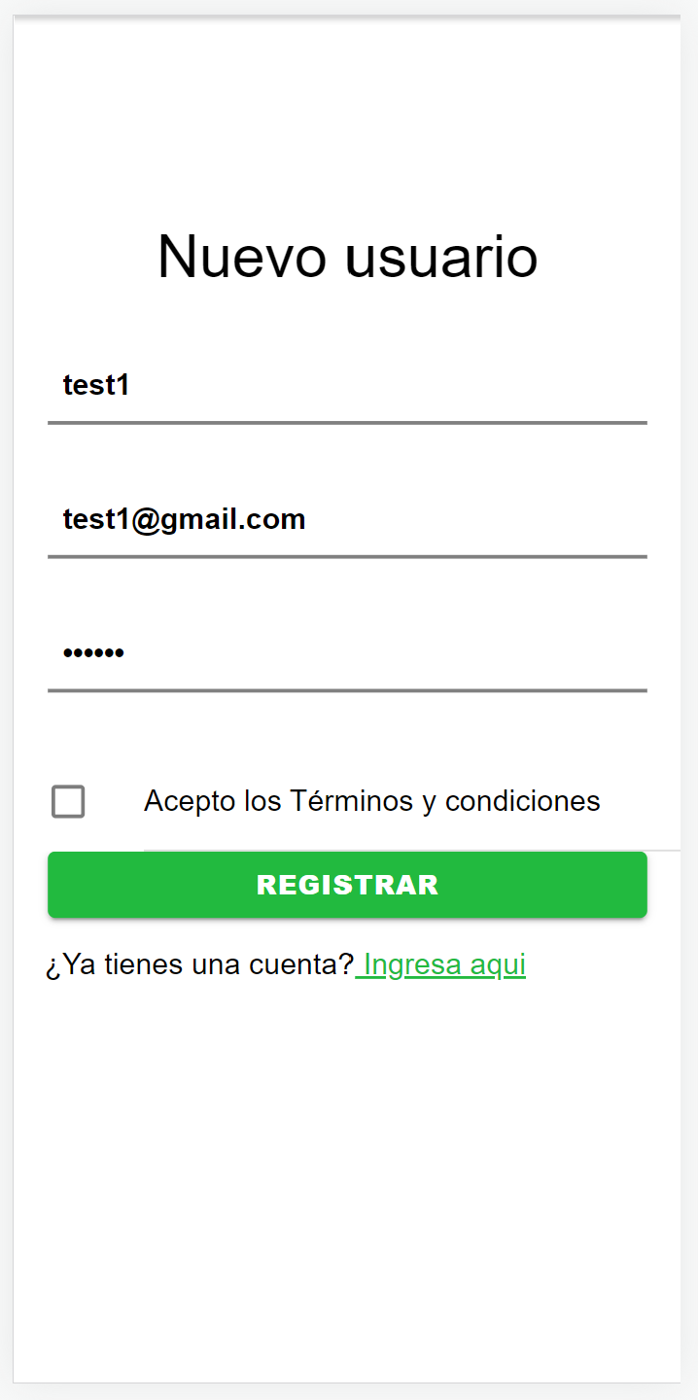
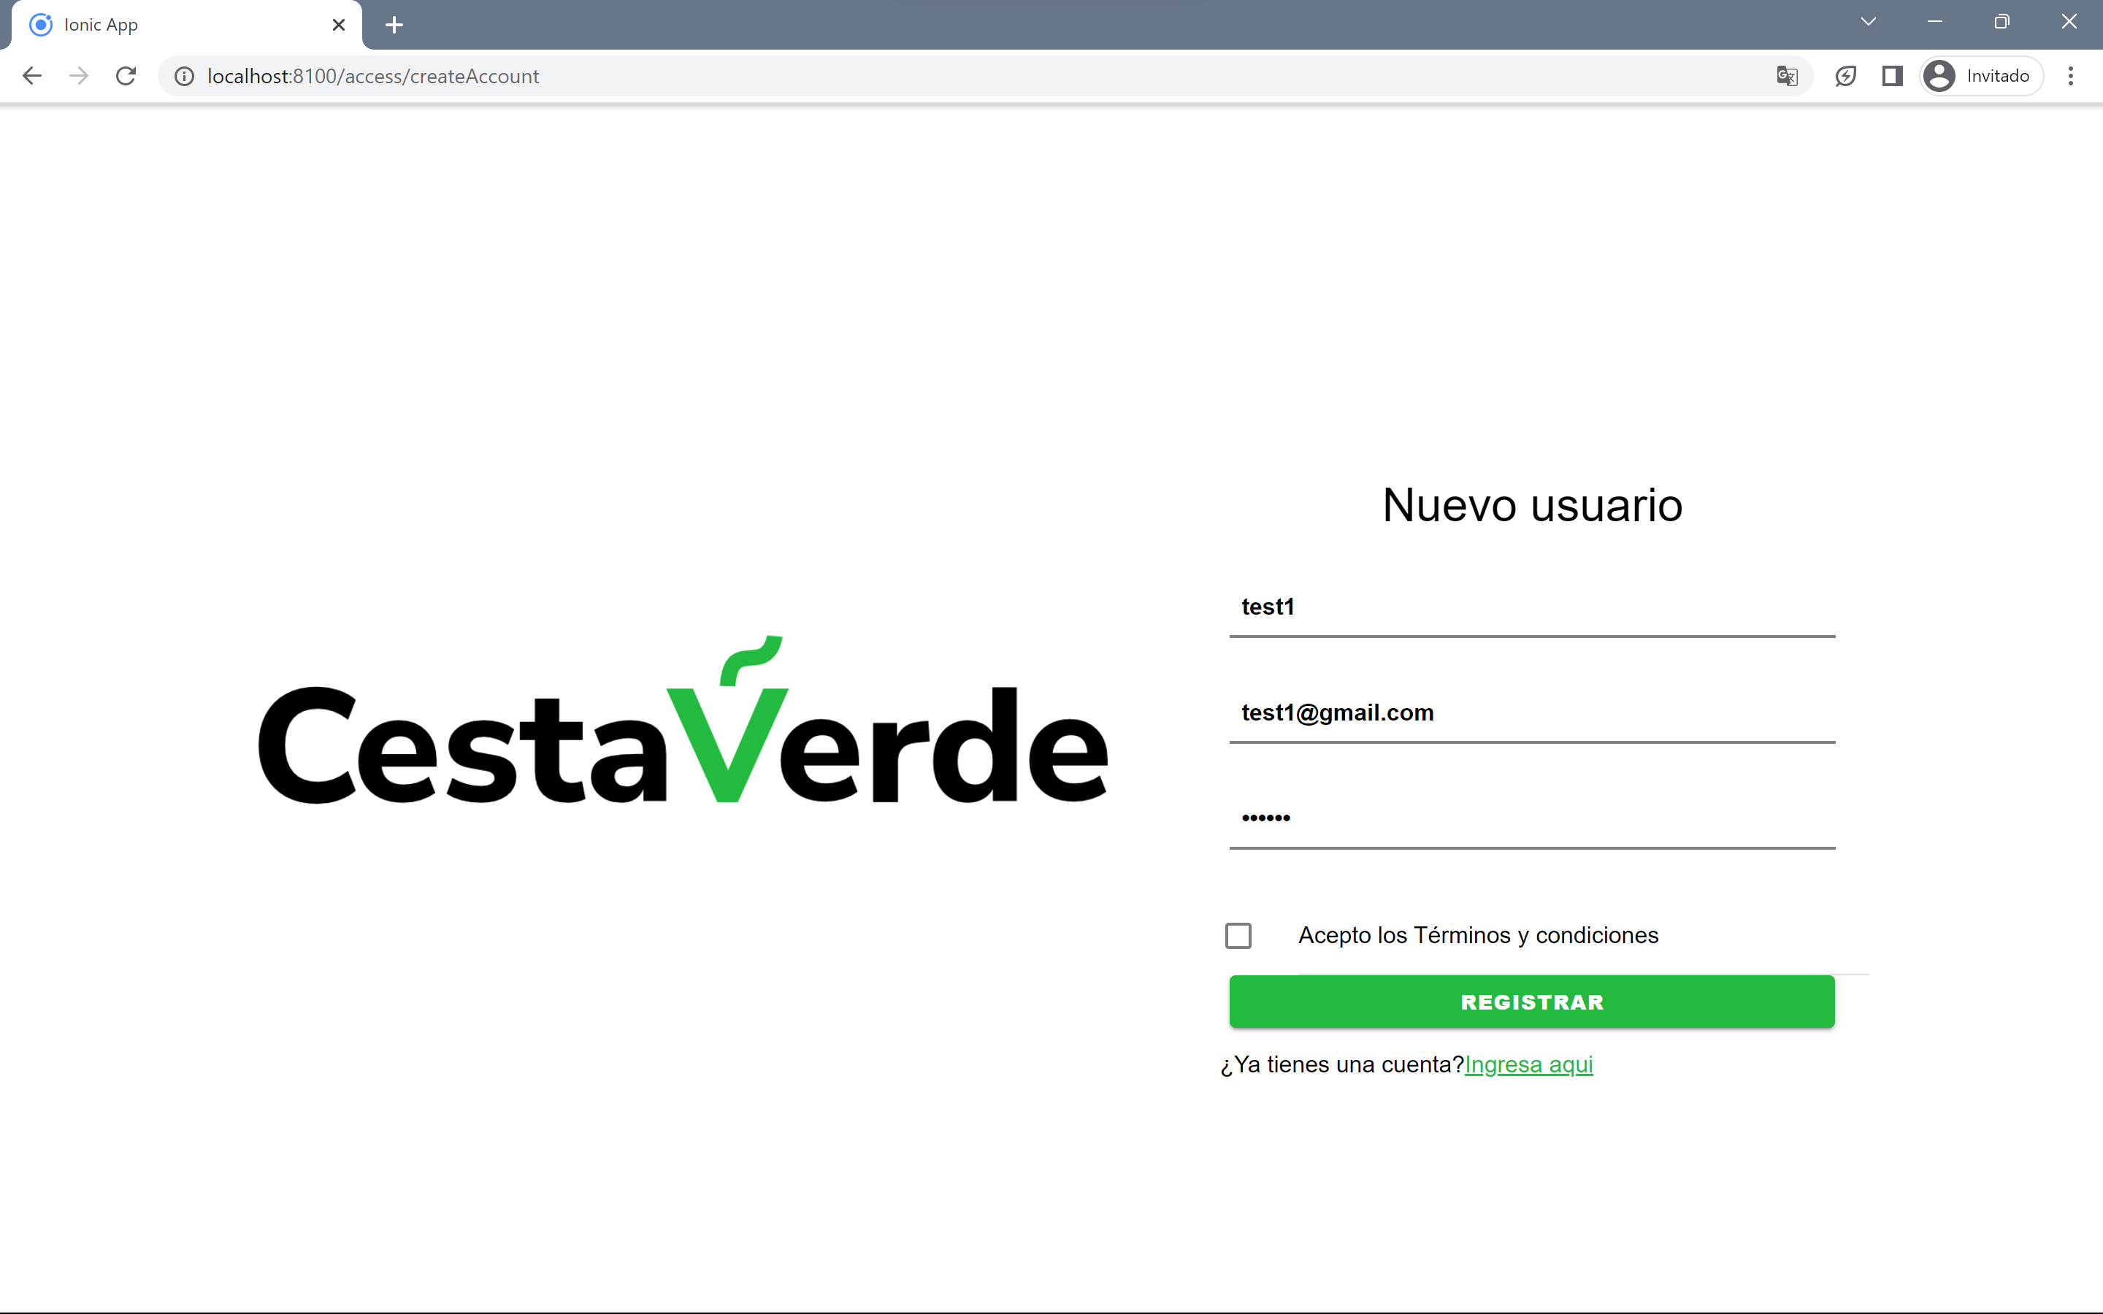
Sección de acceso

Slide 7
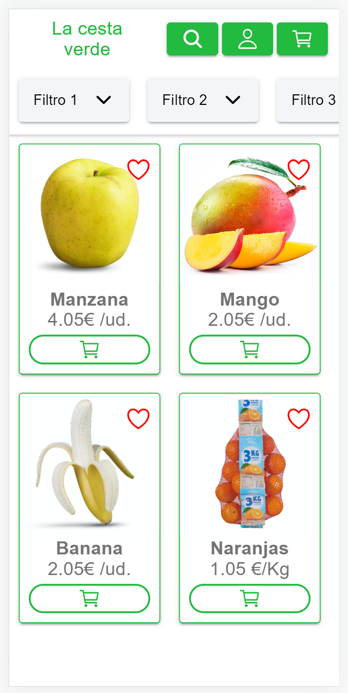
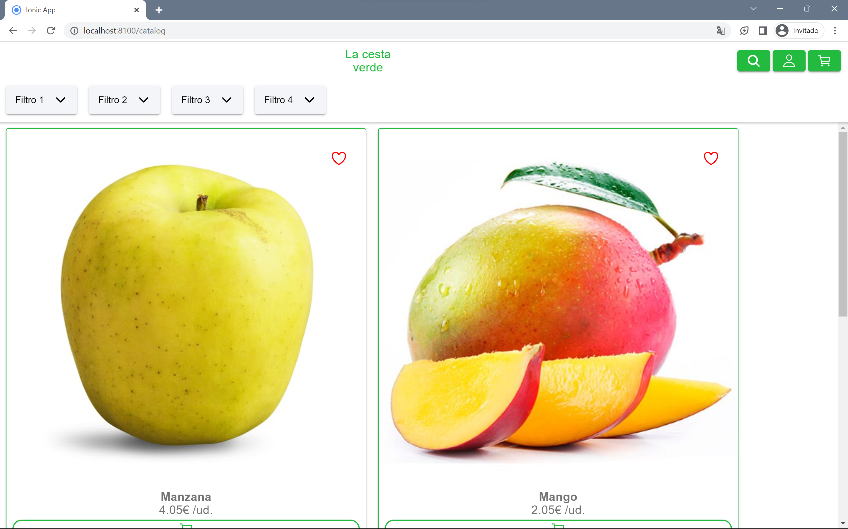
Sección de catálogo

Slide 8
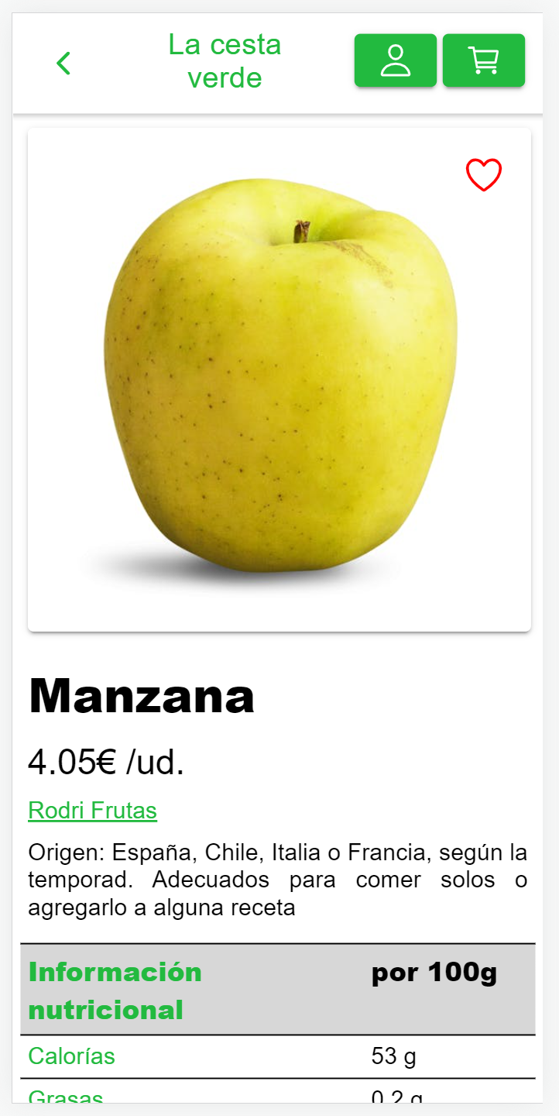
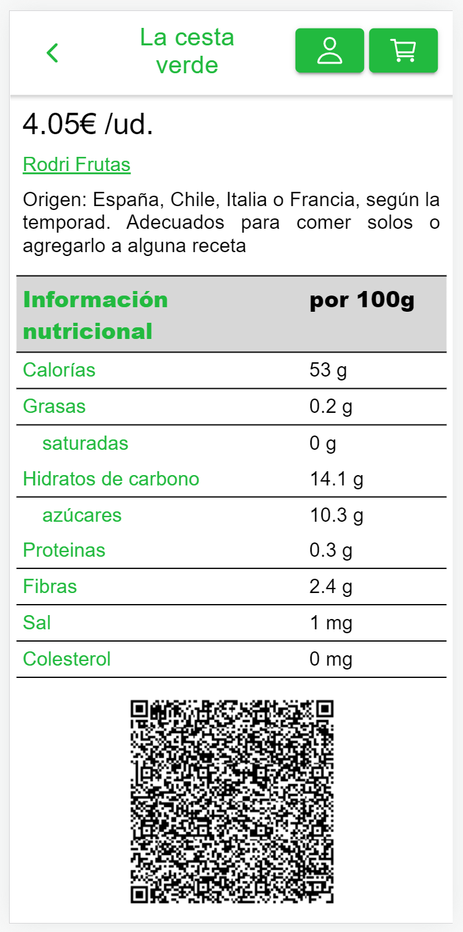
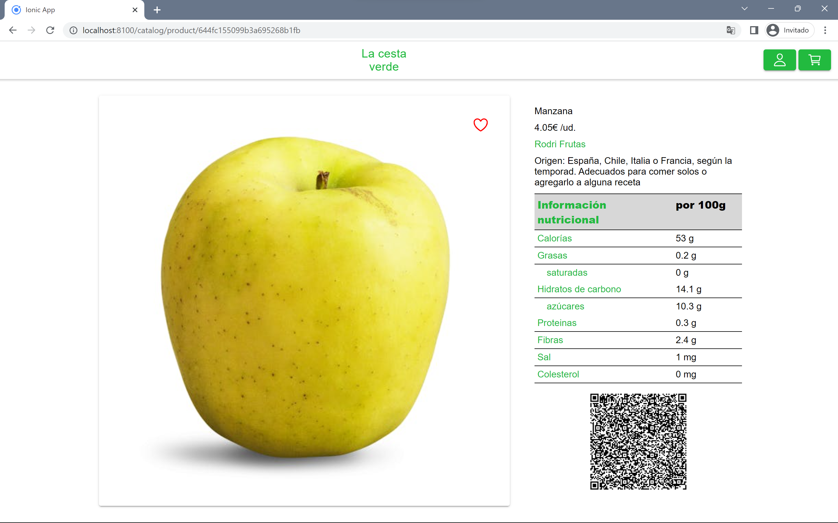
Sección de producto

Slide 9
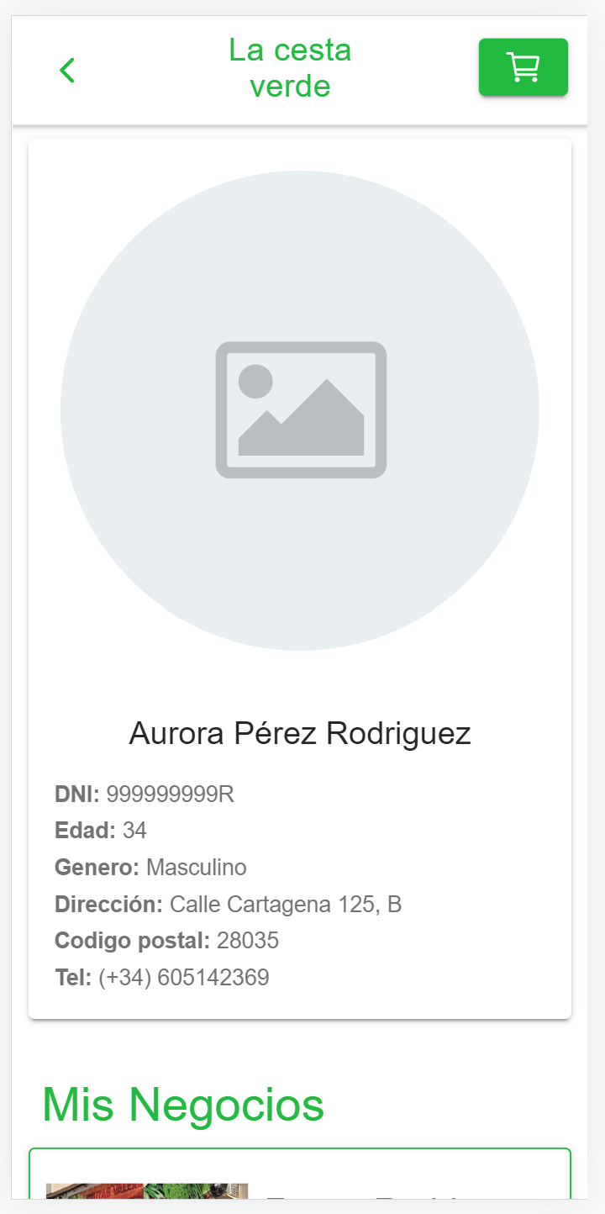
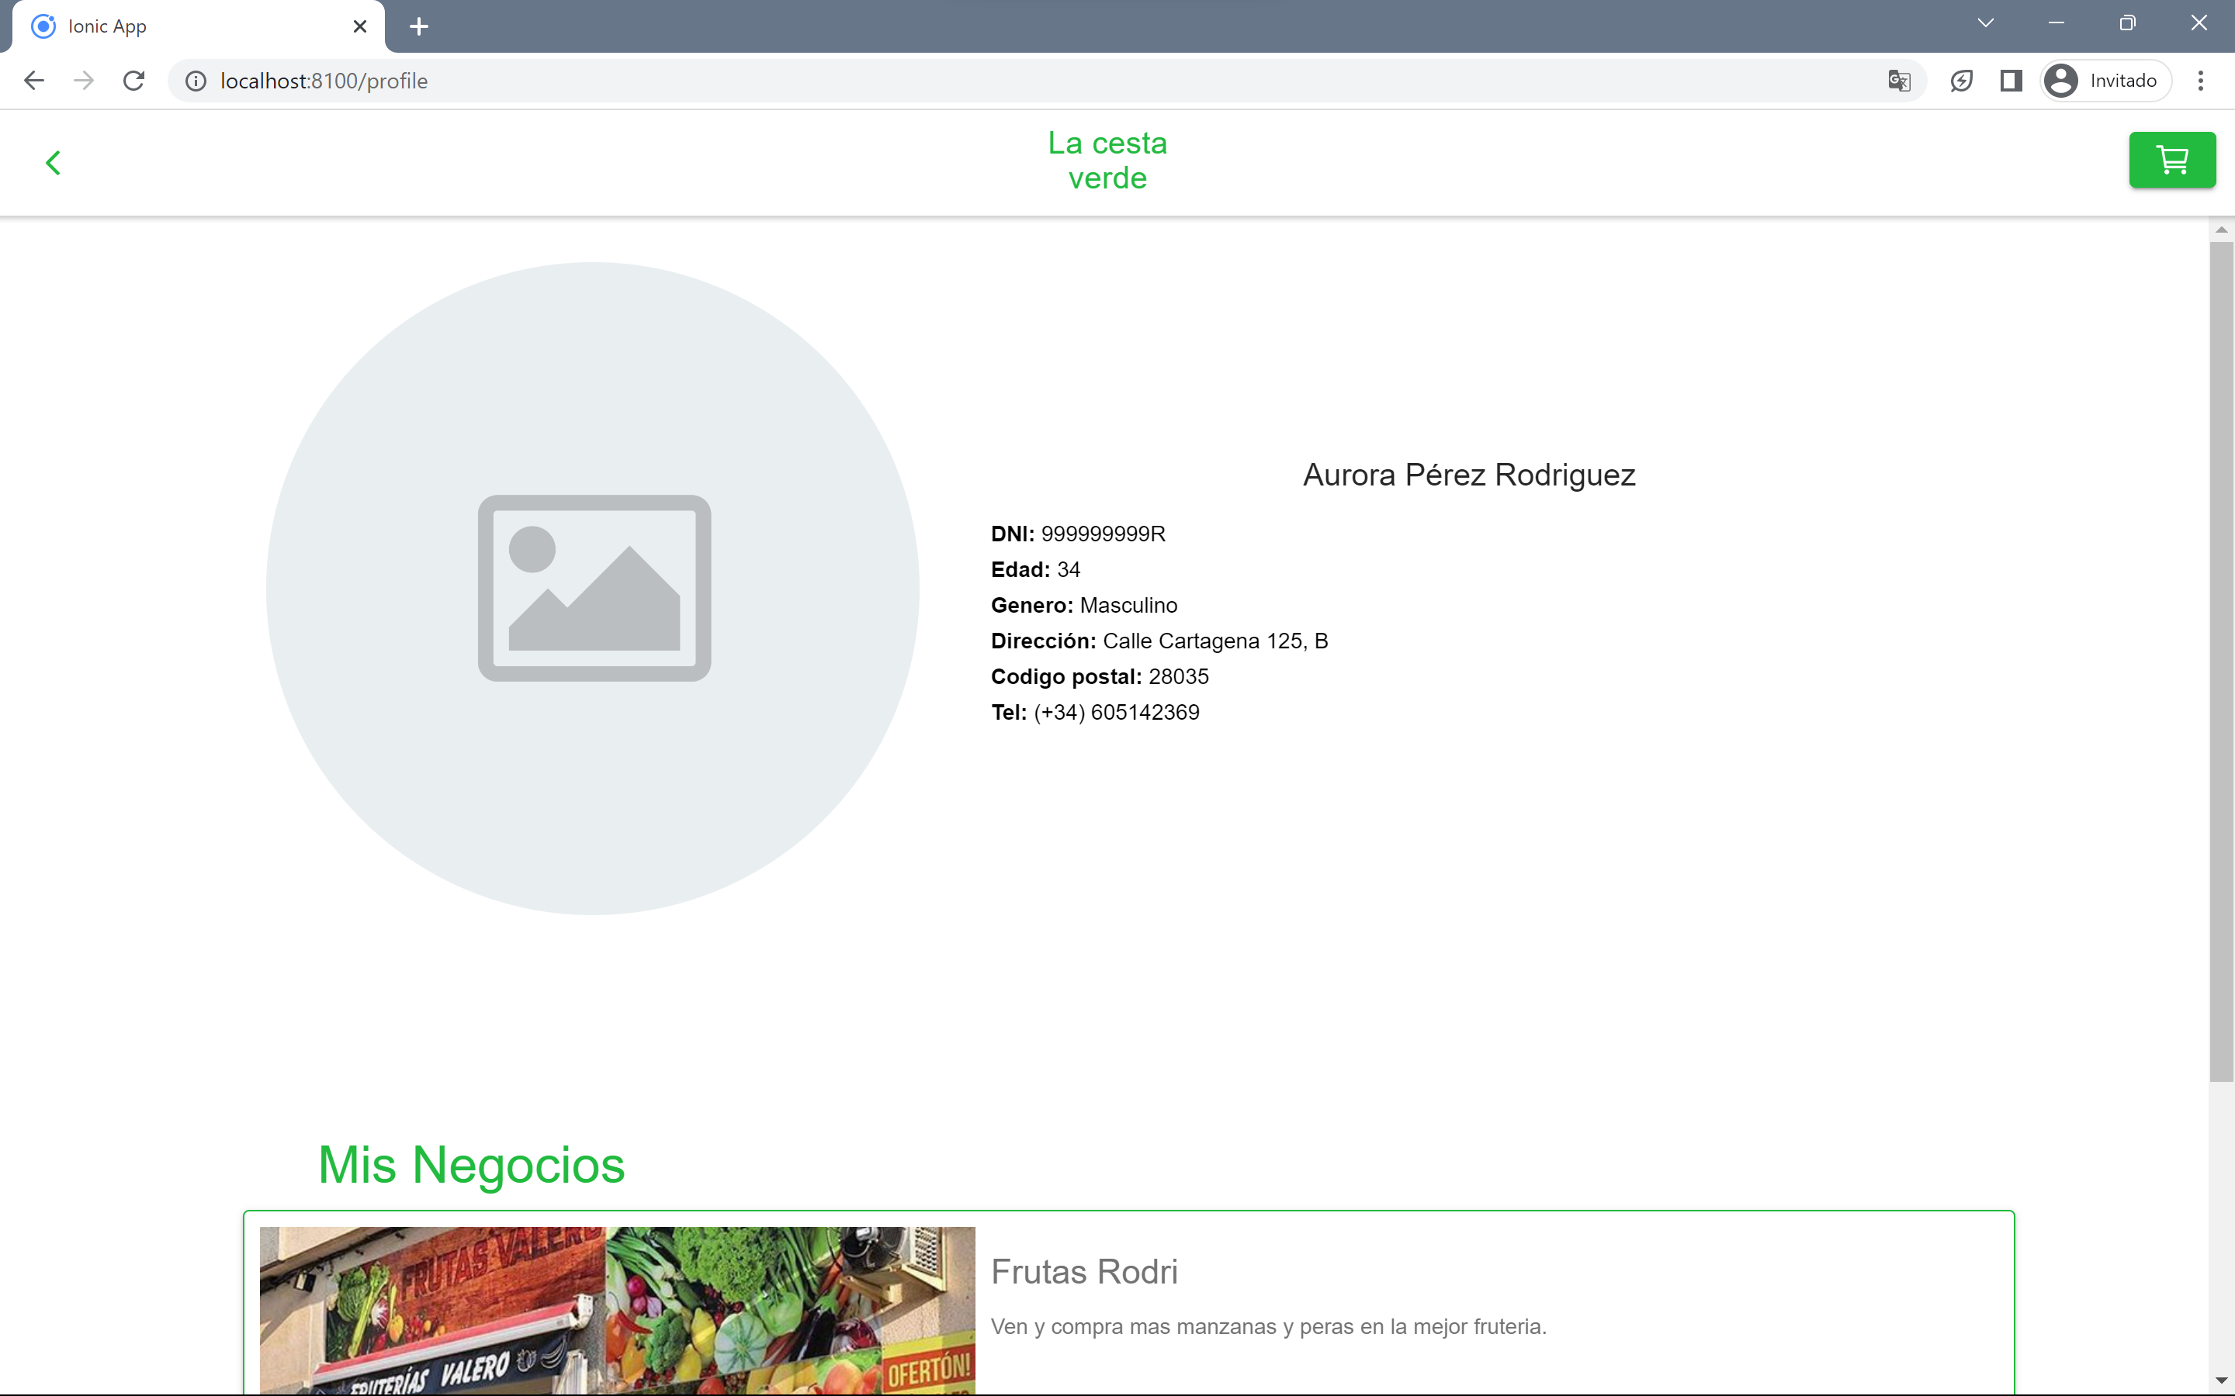
Sección de perfil

Slide 10
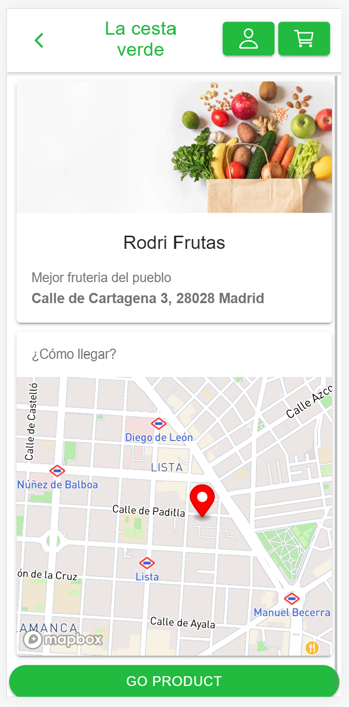
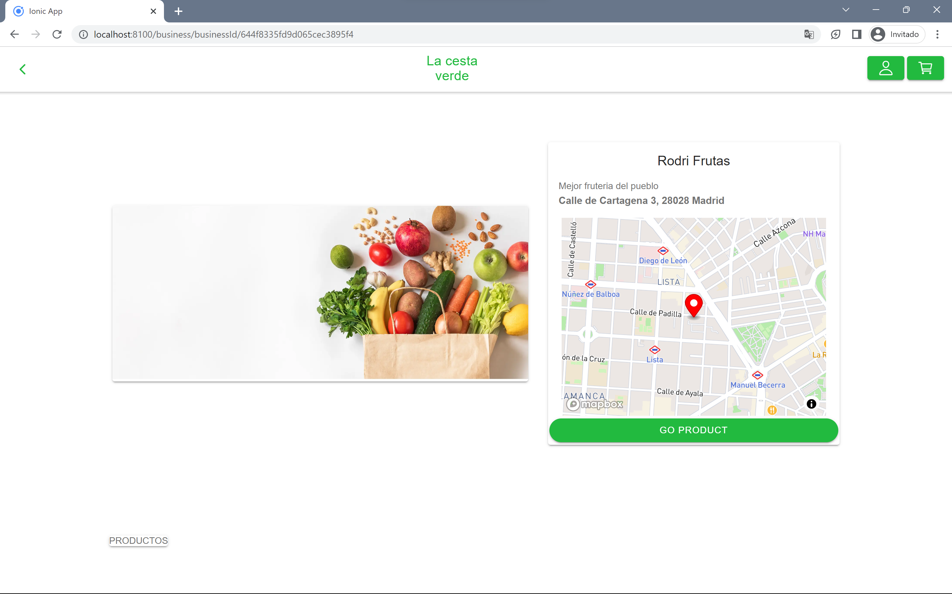
Sección de negocio

Slide 11
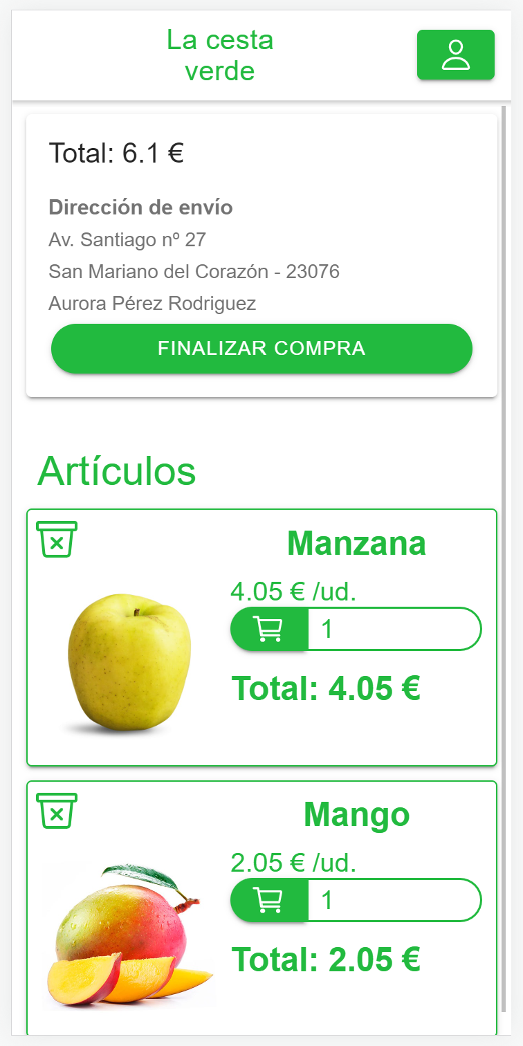
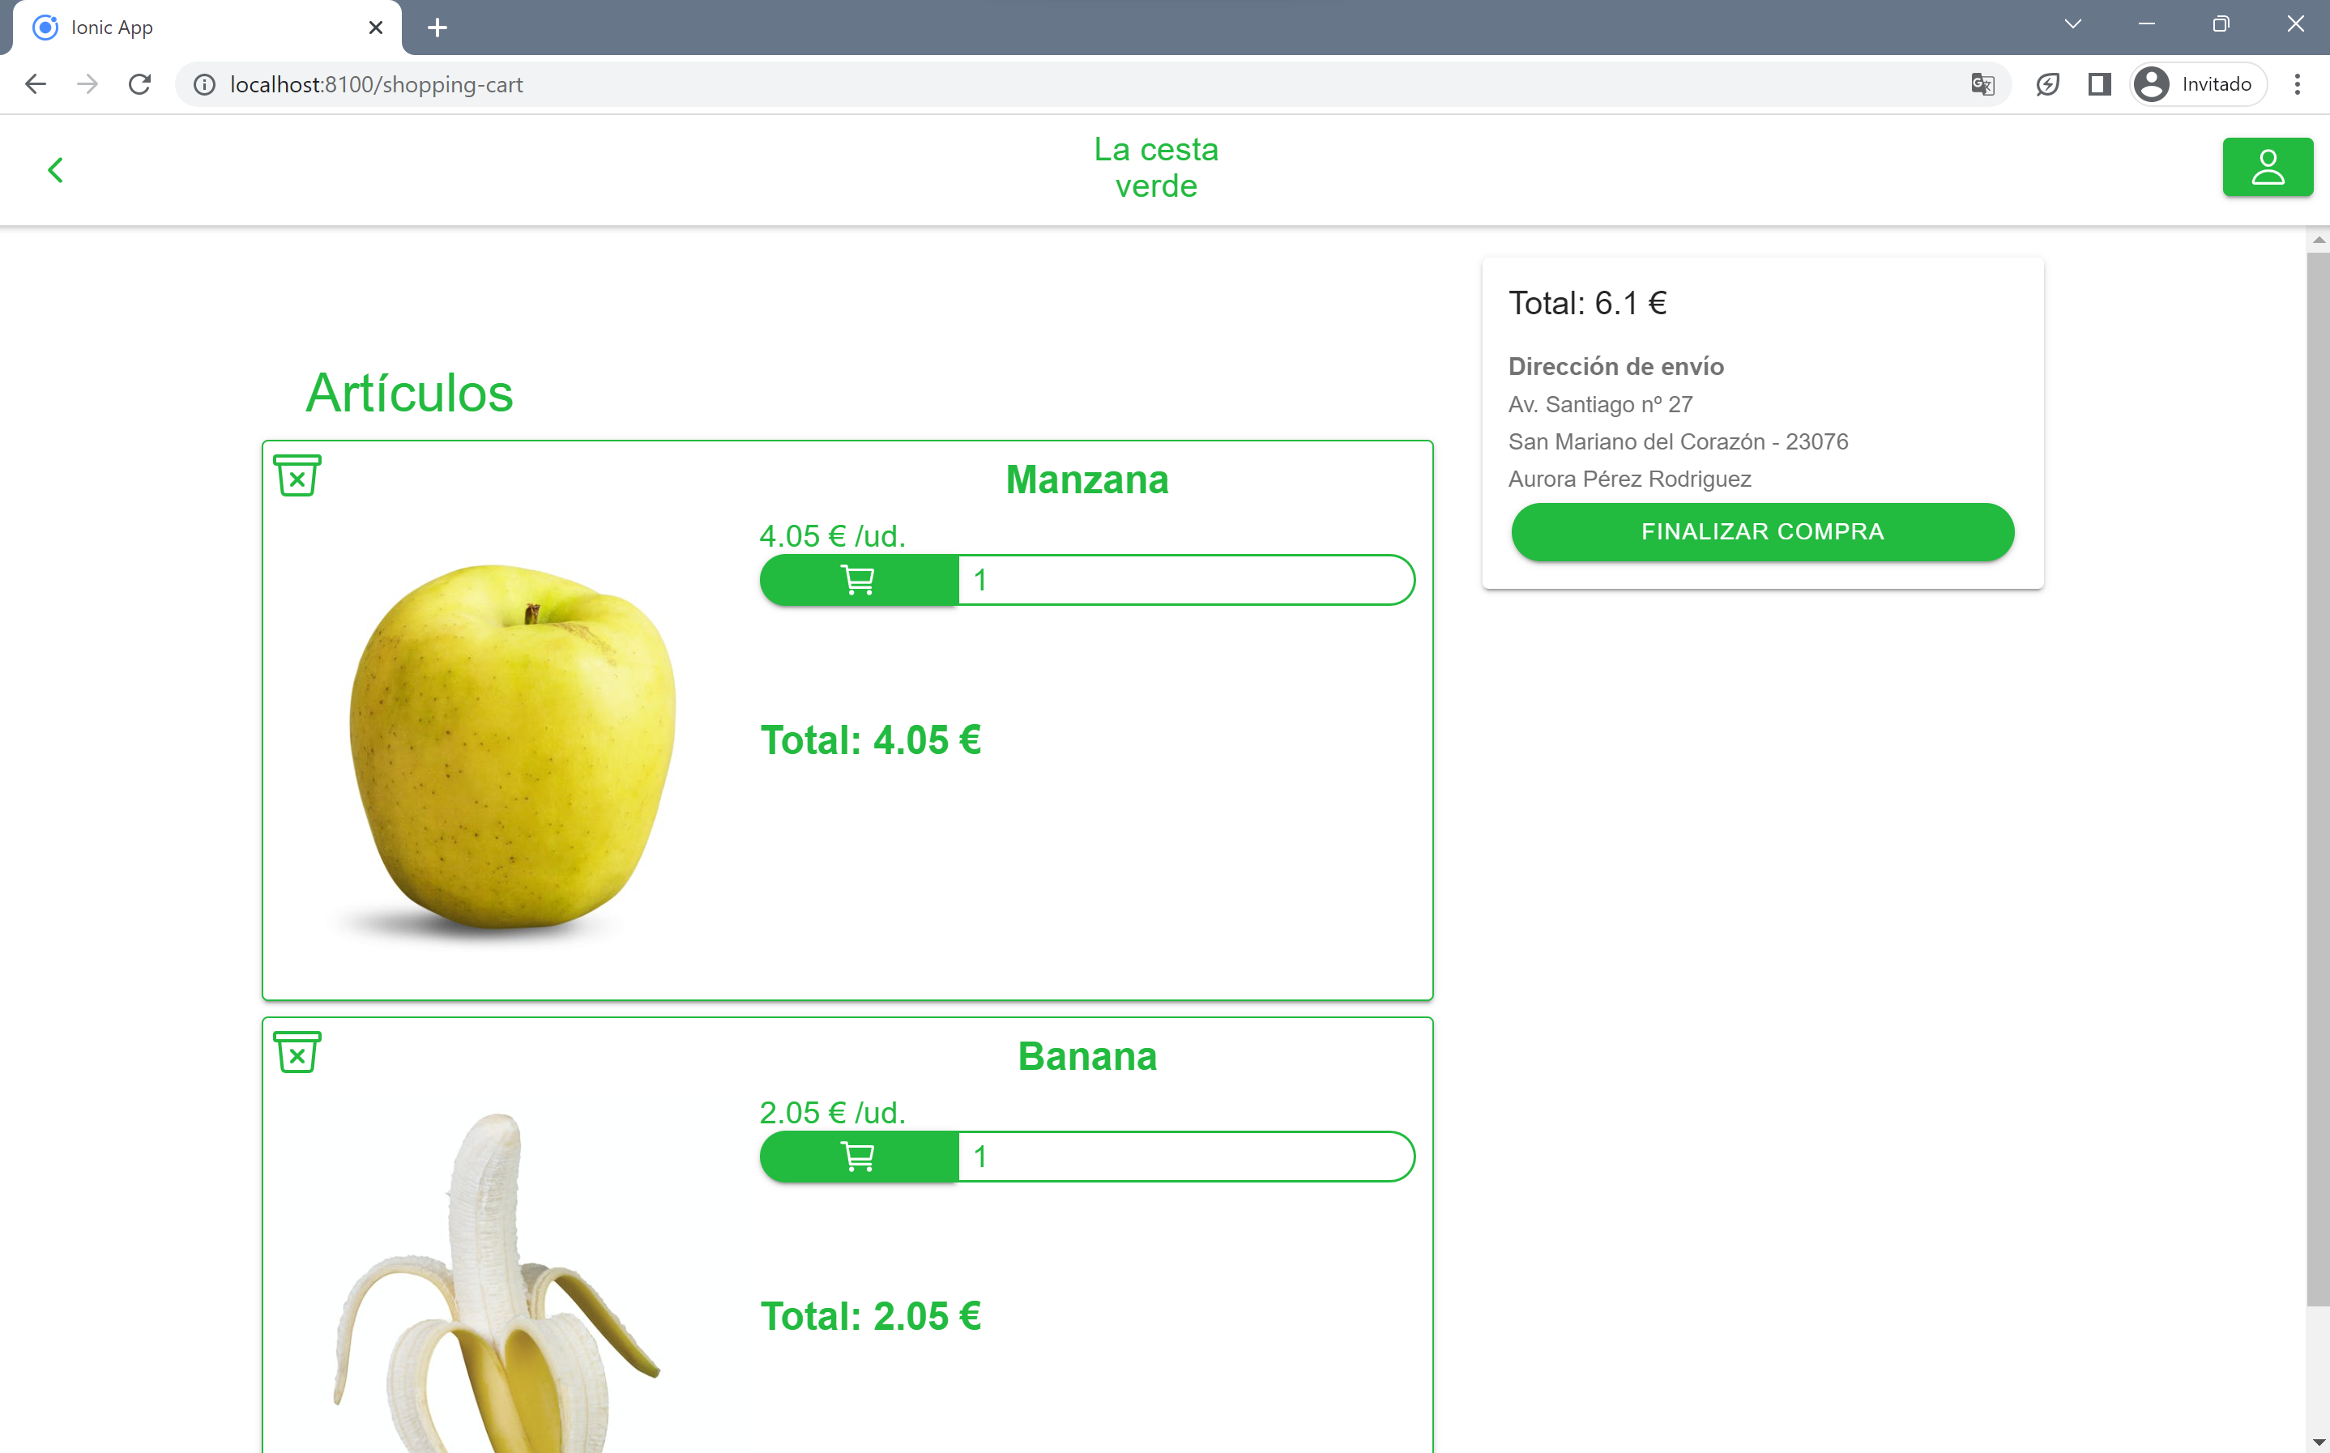
Sección de cesta

Slide 12
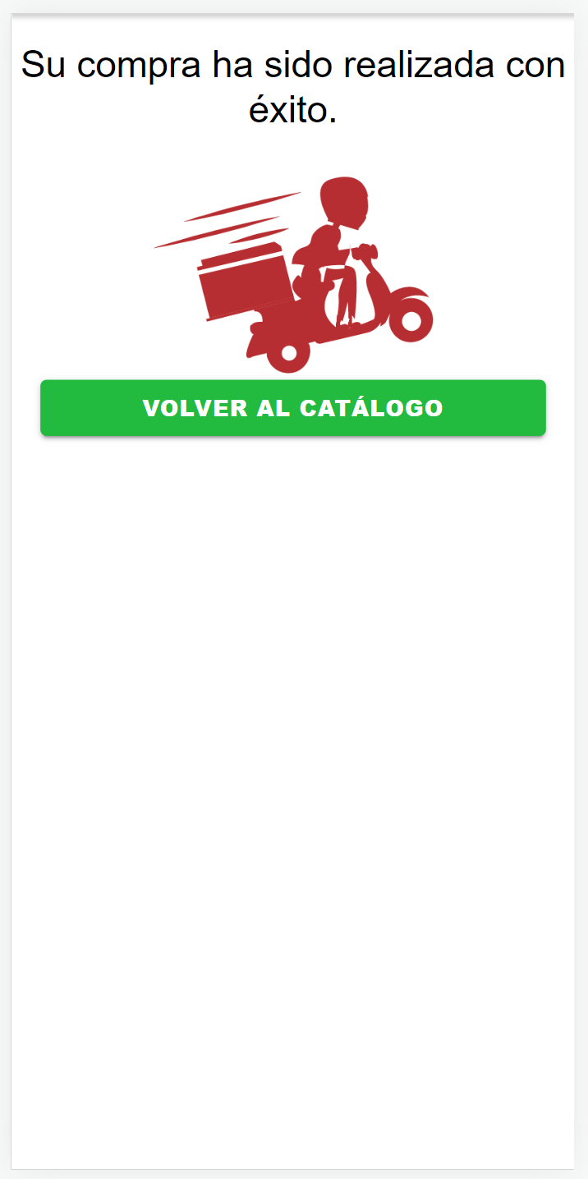
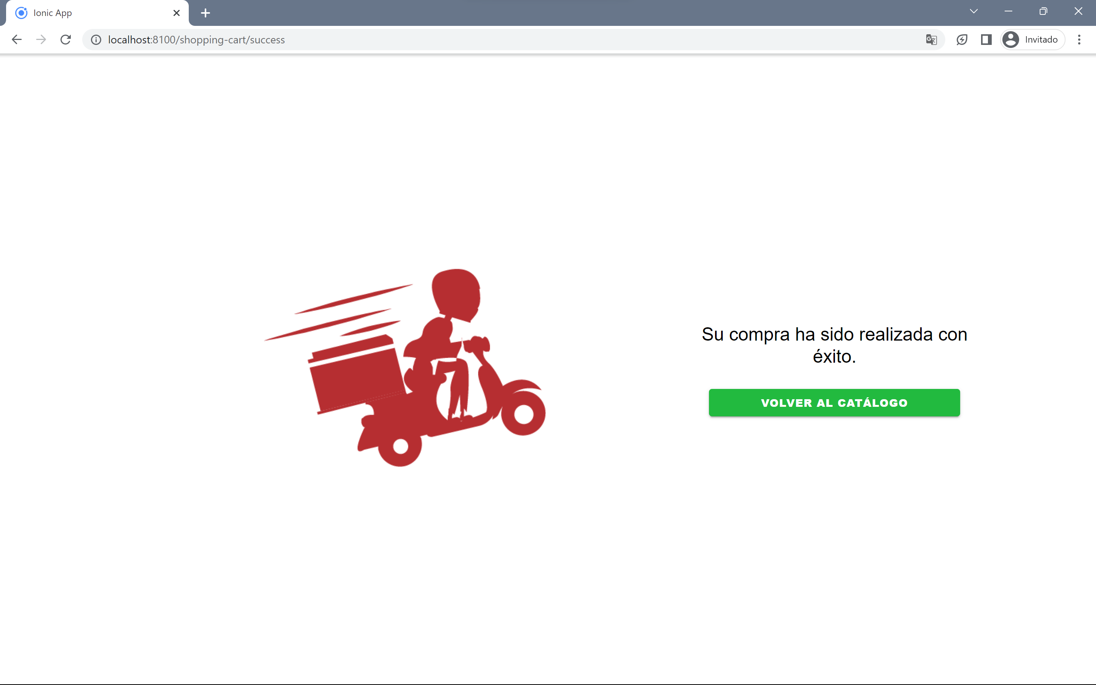
Sección de cesta

Slide 13
Aplicaciones Multimedia

Slide 14


Obtención automática de valores nutricionales

Slide 15
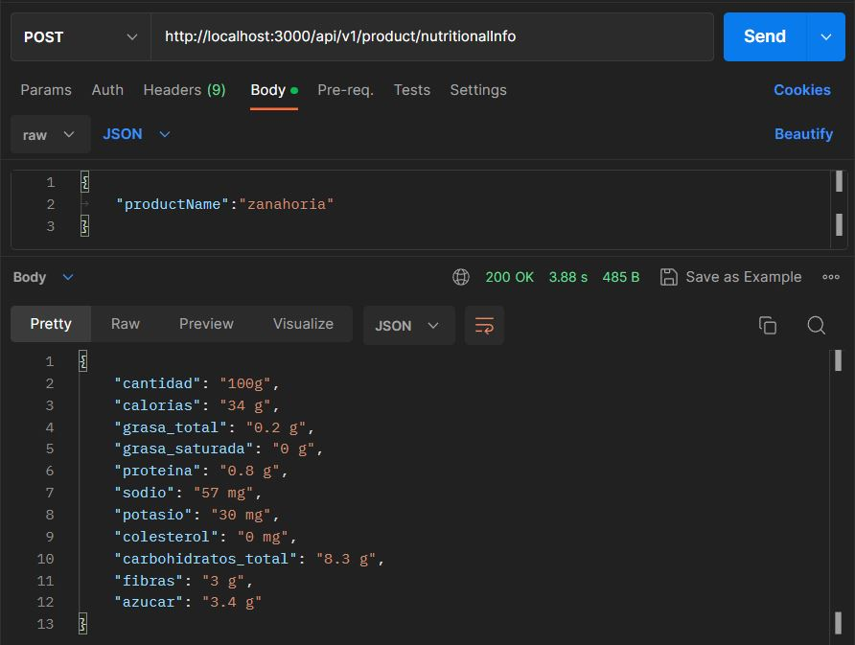
Obtención automática de valores nutricionales

Slide 16

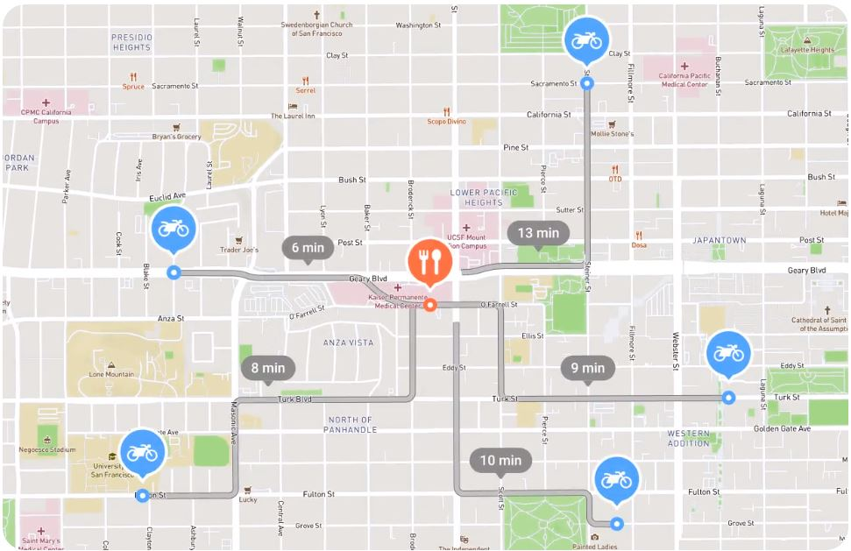
Implementación de mapas

Slide 17

Generación del Código Qr.
angularx-qrcode

Slide 18
Conclusiones
Correcto uso de aplicaciones híbridas
Diseño de interacción en base a diferentes dispositivos.
Compenetración Frontend – Backend – Base de datos
Uso de APIs y contenido multimedia:
Obtención de información nutricional automatizada.
Generación de códigos QR.
Generación de mapas.
Definición de estilos y logotipo

